Slide 1
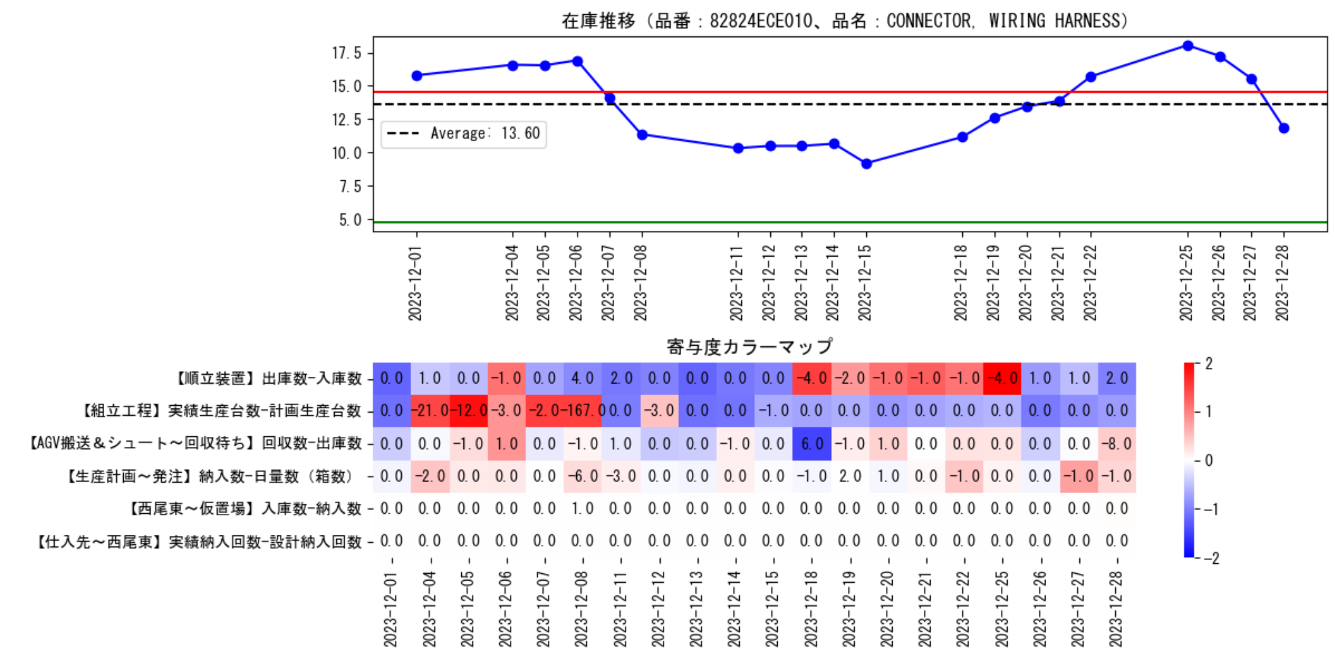



在庫変動の原因、気になりませんか？
かんばんが多かった
かもしれないよ
生産変動の影響
かもしれないわ

Slide 2

実はその原因、見えるかもしれません！
在庫
①見える化
なぜ？
データ
寄与度
本日の内容
在庫変動に繋がる
“要因候補”を推定する
要因A
B
C
②予測
✖️
過去のデータの傾向から
将来どうなる可能性があるのかを予測する
③判断
AI
ヒトの判断（発注数を決めるなど）を学習し、
AIがヒトの代わりに判断を行う

Slide 3
AIを用いた、在庫見える化の事例
データ

Slide 4
AIを用いた、在庫見える化の事例

Slide 6
生産変動のグラフを入れた方がいい
赤になるときの条件など
予測できるとうれしい
製品の生産の切り替え段取りで時間がかかる
部品も欠品しないように持っておく
生産計画に製品の生産
CT単位で在庫変動わかるとうれしい
オーバーの品番数を上げる
ツールに必要な情報
INPUTは何で
要因もわかります
予想もできます
作った完成品の在庫をウォッチした方がいい？
ATはトヨタと紐づいて
今日車作ります。データ
旧精機はからばこを回収して。その分作る
4.在庫見える化ツールのアウトプットイメージ
読み取れること⇓
計画通り生産はできている
入庫数が多い→納入数が多い
→ 必要数の見積に問題があった？
計画通り生産されていないため
基準最大値
基準最小値
計画通り生産されている
出庫する数より入庫する数が多いことが、在庫増加に寄与
計画通り生産されていないことが、在庫増加に寄与
色が濃いと寄与が高い
関係性を書く
赤の正の符号は増加寄与
青の負の符号は減少寄与
計画通り生産されていないため
納入数と入庫数にズレはないので、そもそも必要数に対して納入が多かったかも
数値は各要因の値（前日の値が記載）
※変動要因の粒度で分析できる限界が決まる。詳細な分析を行うためには、変数選択が重要

Slide 7




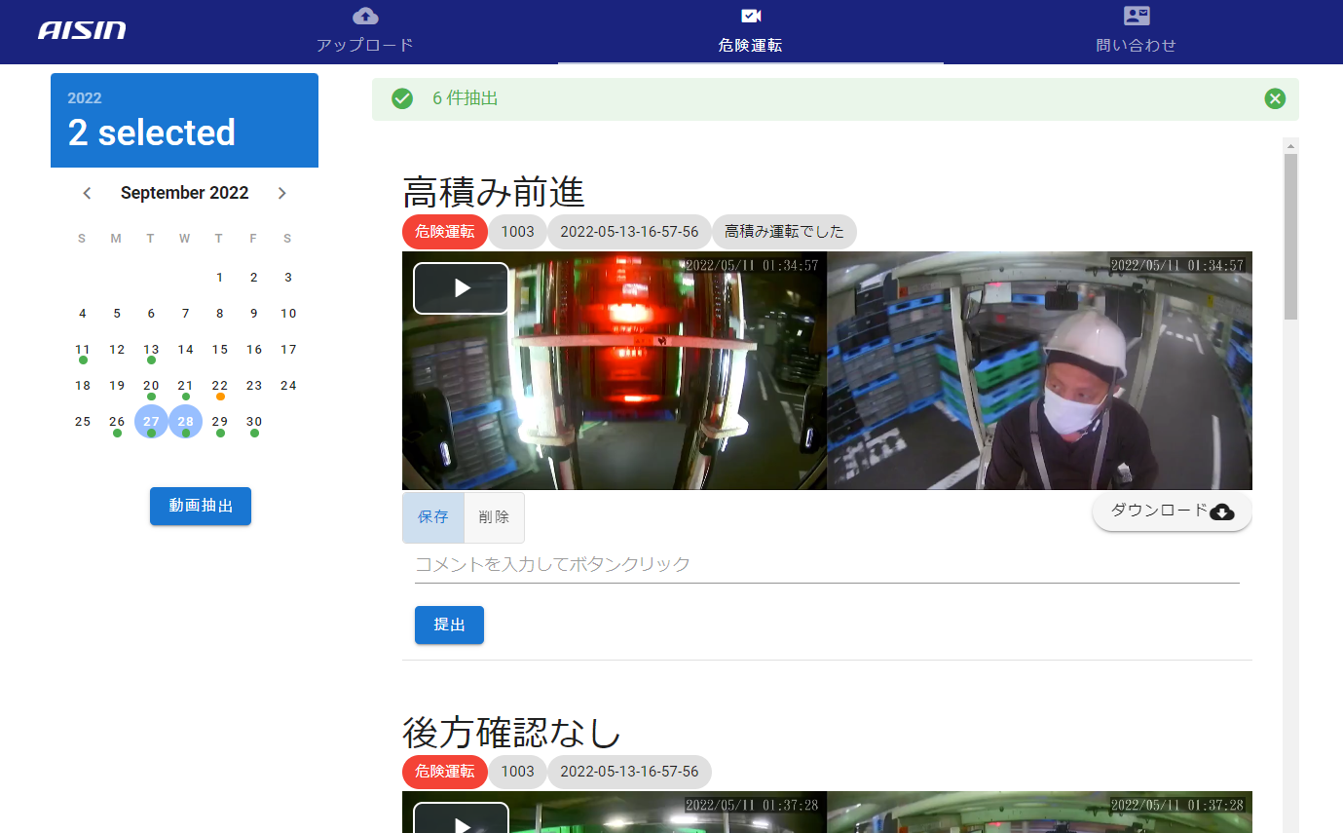



概要
AI解析
危険運転のみ抽出
動画抜き取り
フォークリフト
アップロード
危険運転候補を一覧で表示
何もないシーンを見る必要なし
抽出動画をピンポイントで指導に活用

Slide 8




1. 背景
Before（現状）
After（将来）
在庫を適正化したくてもできない…
在庫を適正化できている！
在庫異常（過多欠品）の原因特定は多大な時間と工数がかかる
在庫管理基準を明確化し、AIが分析を行うことで、異常の原因（の改善条件）を提示
要因候補が多い…
関係性が分からない
現在庫=10 かつ 日量数 = 50のとき
→ 異常発生
現在庫=10 かつ 日量数 = 40のとき
→ 正常
在庫異常の基準が存在しないため、適正な在庫量が分からない
情報提示
ツール化する？
在庫が十分か
分からない…
発注数45個ぐらい
にしとくか
減らしてもいいか
※ユーザーや利用シーンが明確に決まっていないので
あくまでイメージです

Slide 9
2. 現在の状況やこれまでの経緯
在庫異常の原因を見える化するツールを開発中
→ 要件を明確にするために、工務/整備室と会話する予定
日付 | 内容
23年7月 | ものづくり革新部よりDS部に在庫に関する相談があった※ ※在庫過多欠品の原因が分からない、順立装置の仮置き場でモノが溢れているなど
23年-9月 | 在庫に関するデータ確認/分析
23年10月 | ものづくり革新部より、在庫見える化ツールのアイデア共有
23年-12月 | 機械学習（AI）を用いた在庫見える化ツール（要因調査モデル）の開発
24年1月 | 今後の進め方検討（モデル改修、現場への持っていき方検討）
24年2月 | 現場と顔合わせ＆ツール紹介（2月27日予定）
今後 | ★要件の明確化

Slide 10
3. 在庫見える化ツールのイメージ
INPUT
AI（機械学習）
OUTPUT
在庫に関係するデータを活用
計画と実績のズレなど在庫の変動に関係するデータを用意する
データに潜む規則性をAIが分析
AIが在庫変動要因と在庫の関係を分析し、要因別の寄与度を計算
在庫推移に寄与した項目を見える化
どの要因がどのような条件のとき、異常が起こるか提示する（仮）
実績データ（LINKS）
計画データ（Active）
機械学習モデル
＆
SHAP値
判定
学習
見える化画面（仮）
在庫
アウトプットイメージは今後検討
ユーザーや利用シーンに応じて、
制御できる変数も変わり、
見せる情報が変わってくるため？
現状のイメージは後で紹介
生産変動、
かんばん増減など
順立装置
の在庫
なぜ？
変動要因
在庫
寄与度
時系列変化に伴う
要因別の寄与度を定量化
├ 要因A
├ 要因B
└ 要因C
要因A
B
C

Slide 11
※簡単なモデル化の結果です。
今日の在庫は、前日の変化のみで決まると仮定しています
4.在庫見える化ツールのアウトプットイメージ
現時点のアウトプット⇓
基準最大値
基準に収まれば正常
※基準は修正が必要かも
順立装置の在庫
基準最小値
在庫変動要因
色が濃いと寄与が高い
箱数に変える
赤の正の符号は増加寄与
青の負の符号は減少寄与
数値は各要因の値（前日の値が記載）

Slide 12
INPUT
・手配必要数
・発注数量（LINKS）
・納入数量（LINKS）
・納入便数（LINKS）
・入庫（自動ラックQR）
・出庫（自動ラックQR ）
・回収（LINKS）
・実績生産台数（生産管理版）
・計画生産台数（生産管理版）
・西尾東～仮置場】入庫数-納入数‘
・順立装置】出庫数-入庫数‘
・【AGV搬送＆シュート～回収待ち】回収数-出庫数‘
・「仕入先～西尾東】実績納入回数-設計納入回数‘
・組立工程】実績生産台数-計画生産台数'

Slide 14




背景・課題
背景
暫定対策
フォークリフトで接触事故発生！
ドラレコで危険運転を発見
課題
動画抜き取り
動画確認
フォークリフト
管理者の負担大
確認可能データ量小
膨大な量の動画確認、大変じゃないですか？
Notes:
まずこのプロジェクトが発足した背景ですが、アイシンの工場内でフォークリフトによる接触事故が発生していました。
そこで暫定対策として、フォークリフトに対するセンサーなどのハード対策の他、ドラレコ映像からの危険運転目視確認を開始しました。
しかし課題として、フォークリフトは工場内に複数あり、更に1つのドラレコあたり1日の稼働時間分の動画がありますので、8時間程度ある場合もあります。
これらは膨大な量になってしまいますので、管理者の負担が非常に大きく、現実的には抜取確認をせざるを得ず、確認可能なデータ量は少なくなってしまっていました。

Slide 15
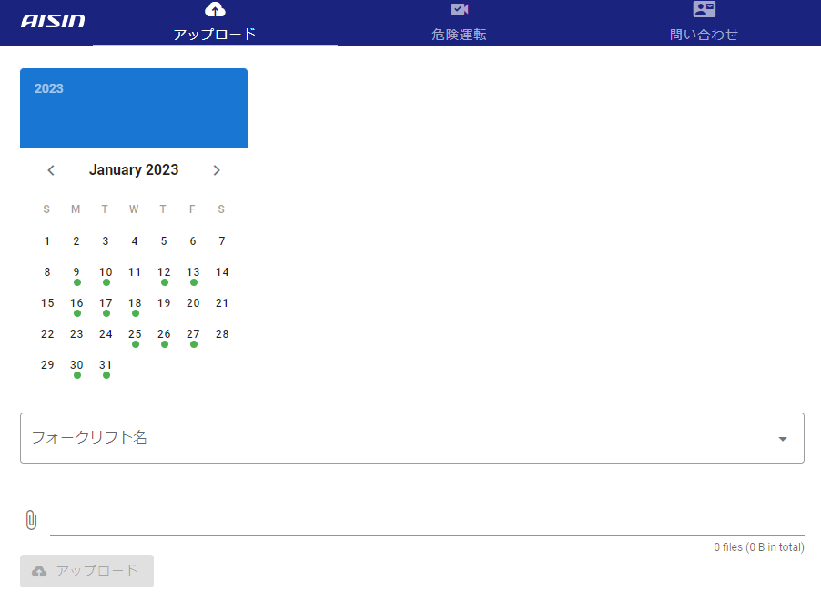
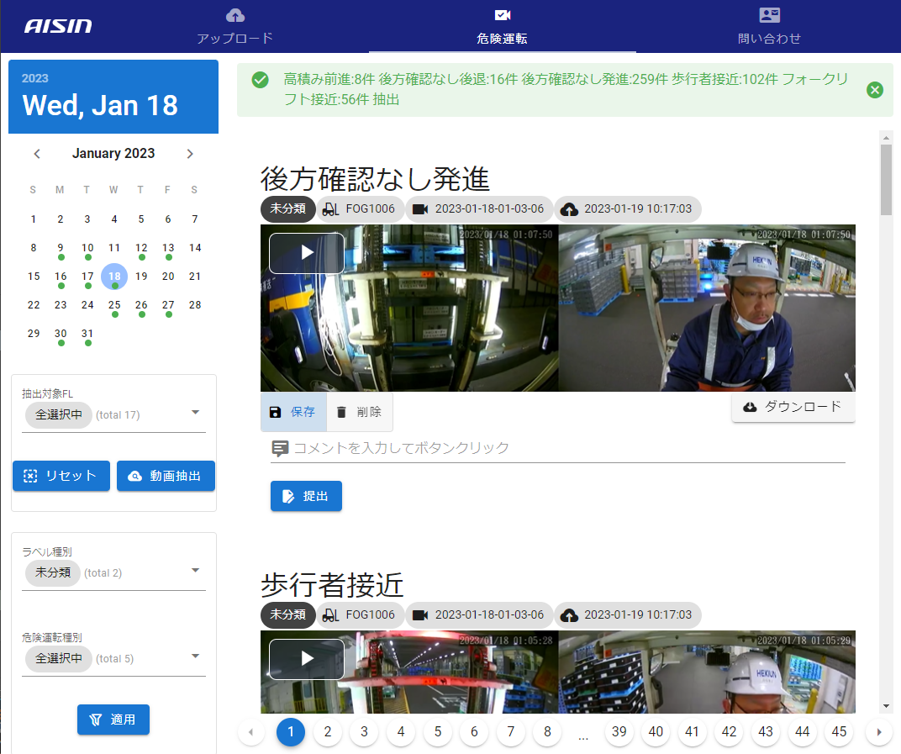
対策
DS部は
フォークリフト危険運転検索システム
を開発しました！
Notes:
そこで、DS部はフォークリフト危険運転検索システムを開発しました。
このような画面をもっているウェブサイトとして構築しており、直感的に使用できるようになっています。

Slide 16
概要
AI解析
危険運転のみ抽出
動画抜き取り
フォークリフト
アップロード
危険運転候補を一覧で表示
何もないシーンを見る必要なし
抽出動画をピンポイントで指導に活用
Notes:
こちらどういったものかといいますと、フォークリフトから抜き取った動画を自分で確認するのではなく、webサイトからこのシステムにアップロードします。
解析にはある程度時間がかかりますが、解析が完了するとこのwebサイトで危険運転候補を一覧で表示されるようになります。
これにより、今までのように何も起きていないシーンを見る必要がなく、ピンポイントで怪しいシーンを見ることができます。
この結果を使用して、どのフォークリフトで危険運転が多いか判断し指導に活用したり、このサイト自体を使用して指導に使えると考えています。

Slide 17
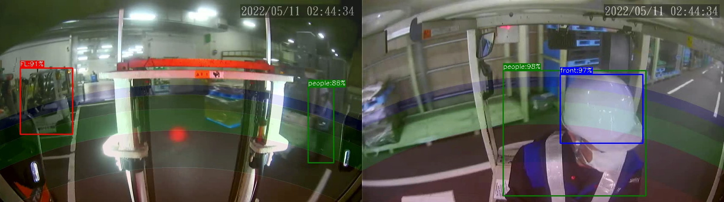
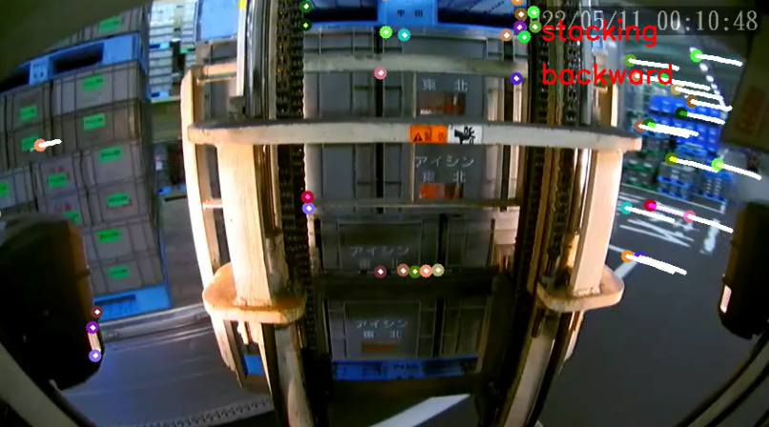
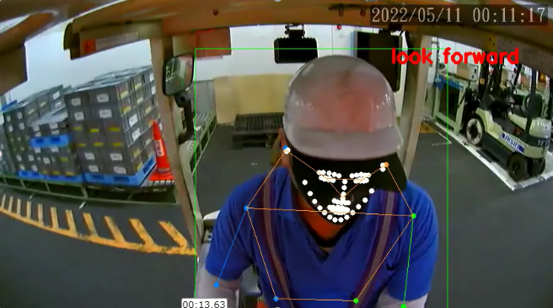
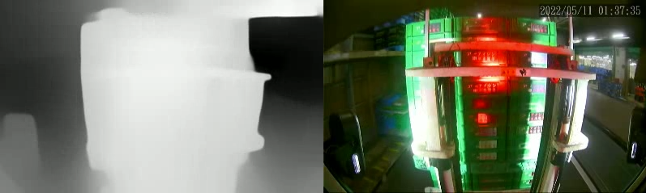
使用技術
物体検出
特徴抽出
人やヘルメットの向きを判定
骨格推定
移動方向を判定
深度推定
骨格から後方確認を判定
積載物の有無を判定
AIが運転状況を解析し自動的に危険を抽出
Notes:
次にこのシステムが使用している技術についてですが、
物体検出と骨格推定技術によって人の向いている方向、つまり後方確認を実施しているか、また他の歩行者が接近していないか検出します。
次に特徴抽出です。これにより、移動方向が判定できますので、その他の判定と併せて利用します。
更に深度推定という技術も使用しており、荷物が高く積まれていないか判定するのに利用しています。
これら主に4つの技術を活用してフォークリフトの運転状況を解析して危険運転候補を抜き出すことができています。

Slide 18


検出可能項目
 |  | 検出可能項目 | 状態
危険 |  | 高積み前進 | 荷物を高く積んだ状態の前進
 |  | 後方確認なし後退 | 一定以上後方確認なしで運転
要注意 |  | 後方確認なし発進 | 発進前に後方確認がない
 |  | 歩行者接近 | 移動中周囲に歩行者が接近
 |  | フォークリフト接近 | 移動中周囲にフォークリフトが接近
危険運転2種・要注意運転3種を抽出可能
Notes:
その技術を活用して検出可能になる項目ですが、危険運転の2項目、危険運転ほどではないですが要注意となる3項目の抽出が可能となっています。

Slide 19

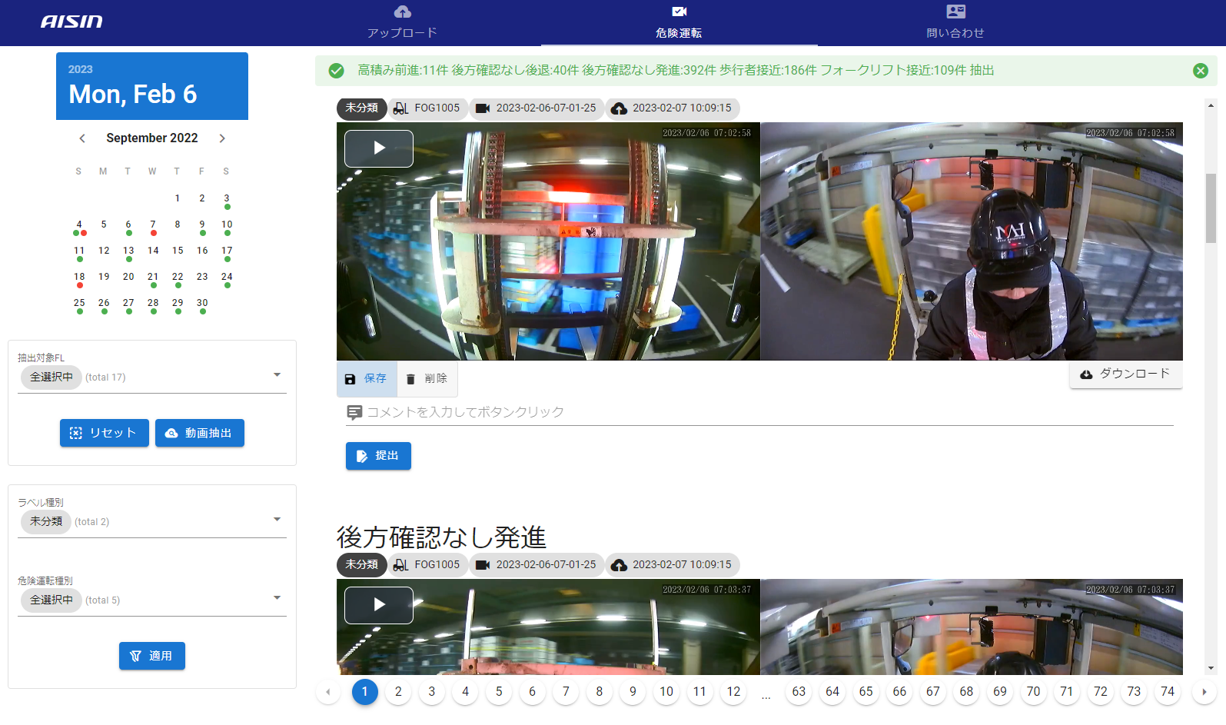
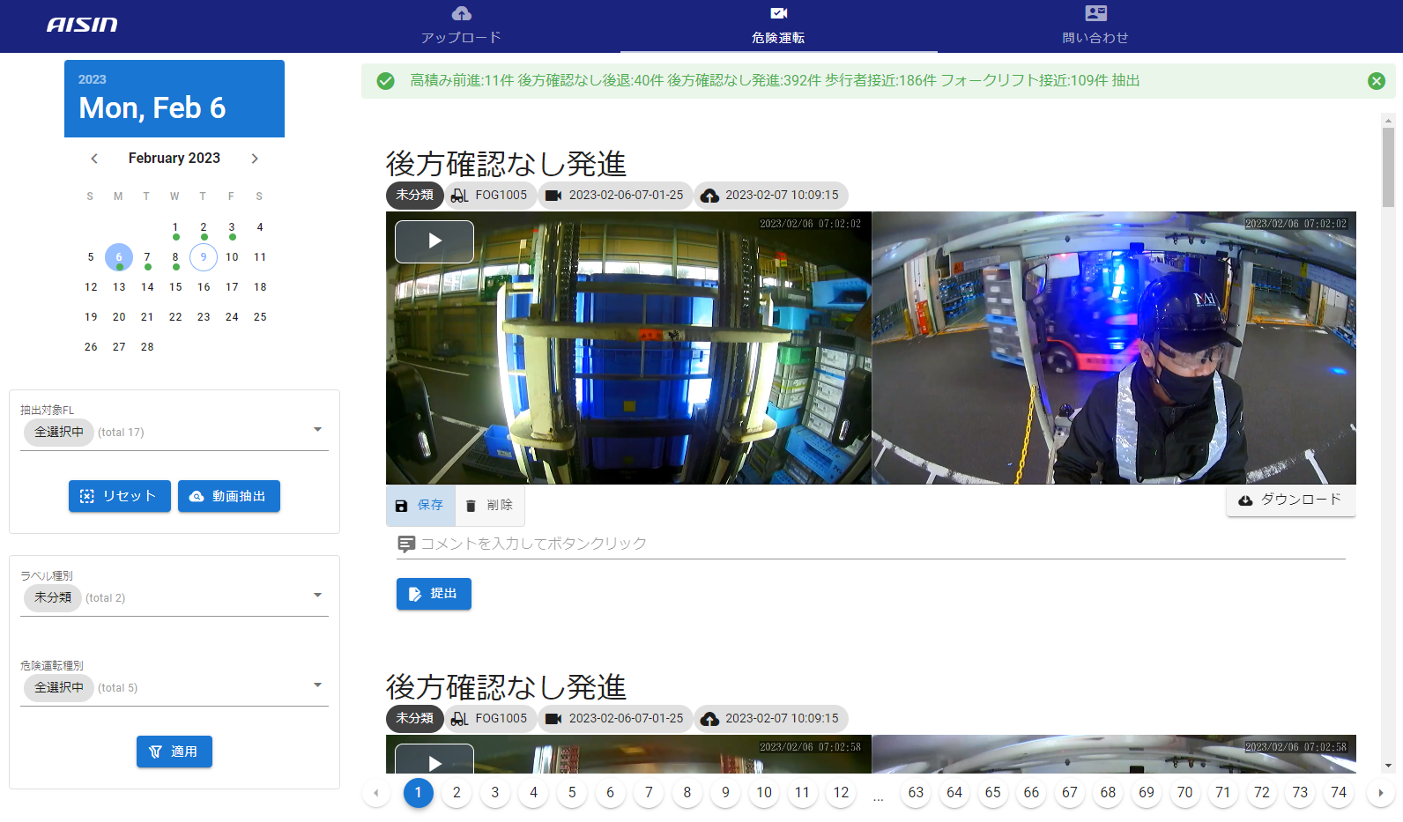
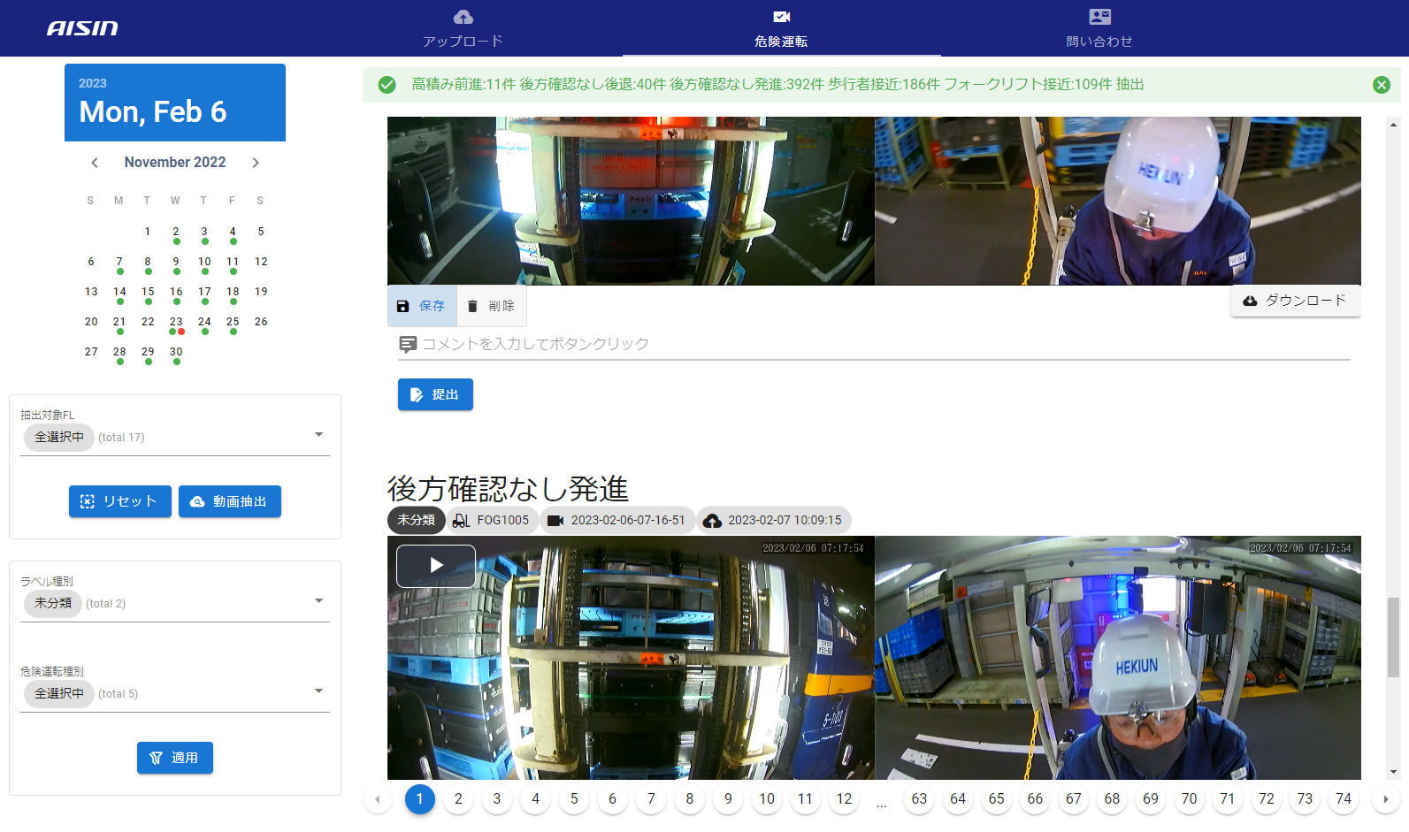





導入方法
本システムの使用に特別な設備は不要
物流B
物流A
物流C
AWSクラウド上に構築
・・・
API Gateway
Lambda
Sagemaker
DynamoDB
アイシングループなら誰でも導入可能
Notes:
ここで、このシステムの導入方法についてですが、新しい解析PCや送信装置など、特別な設備は必要ありません。
クラウドサーバー上に構築しているので、単に今お使いのPCからこのサイトにアクセスしていただくだけです。
どちらかというとフォークリフト側のカメラ取り付け位置などの調整の方が重要になっています。

Slide 20
デモサイト紹介
まずはサイトにアクセス
実際に操作しながら体験可能
Notes:
色々とお話してきましたが、使ってみないと分からない部分もあると思いますので、実際に操作しながら体験可能なwebページを用意いたしました。
こちらはデモサイトのため動画をアップロードする機能は停止してありますが、動画を抽出する機能が体験できますので、AISINTUBEの概要に載せたURLからアクセスしてお試しください。
安全健康推進部にこのシステムの導入にご協力いただいているので、ご興味があれば一度ご連絡をお願いします。
これで発表を終わります。ご清聴ありがとうございました。

